Slide 1
“abuse of earnings management” nella realtà delle imprese italiane: generi e specie di politiche di bilancio

Slide 2
richiamo dei concetti di fondo in tema di lato oscuro dell’accounting.
una tassonomia o classificazione delle politiche di bilancio.
le politiche di bilancio classificate in funzione del loro genere.
le politiche di bilancio qualificate in funzione della loro specie.

Slide 3
il lato oscuro dell’accounting
i Bilanci periodici, strumenti analitici di conoscenza critica riguardanti un fenomeno “in divenire”, cioè l’amministrazione aziendale, sono atti linguistici che costituiscono un sistema di scelte
i processi decisionali ed operativi di cui si compongono le scelte di bilancio costituiscono l’EARNINGS MANAGEMENT (EM) e cioè la gestione del guadagno
in un’accezione negativa, in ambito contabile è l'atto di influenzare intenzionalmente il processo di informativa finanziaria per ottenere un guadagno privato
È l'alterazione di documenti contabili allo scopo di indurre in errore gli stakeholder sui risultati dell’attività aziendale: i dati contabili sono esposti in modo tale da influenzare i risultati di bilancio

Slide 4
il lato oscuro dell’accounting
L’EM (gestione del guadagno) è sempre presente e riguarda il “cosa esporre/cosa non esporre” nei bilanci e “come esporre/non esporre”
L’EM infatti attiene sia la sostanza che la forma dei bilanci
l’EM è una necessità di conoscenza dei metodi della dottrina contabile
è “ineludibile”: esso non è né “bene” né “male”
è il modo con cui l’EM viene concepito e messo in pratica che genera il bene o il male
il bene è rappresentato dalla veridicità della rappresentazione contabile (“TRUTH OF ACCOUNTING”)
il male è la violazione della truth of accounting
Il lato oscuro dell’accounting è infatti un atteggiamento morale spesso illegale, che si materializza attraverso una errata concezione ed attuazione dell’EM

Slide 5
il lato oscuro dell’accounting
si realizza costruendo e affermando intenzionalmente distorsioni e/o asimmetrie conoscitive tra gruppo di comando e stakeholders
l’informativa di bilancio è utilizzata per generare rapporti di “causa–effetto” tra informativa diffusa al pubblico e comportamenti/pretese dei soggetti terzi interessati
distorsioni e asimmetrie sono attuate agendo variamente su tre “leve” della conoscenza:
le funzioni di chiarezza/completezza/utilità del contenuto dei bilanci
la correttezza dei metodi di classificazione, rilevazione e stima dei valori
la veridicità delle rappresentazioni contabili e dell’informativa di bilancio

Slide 6
Stili di accounting
la dimensione delle distorsioni e delle asimmetrie, nonché il fatto che la loro intensità attenga a una data “leva della conoscenza” piuttosto che ad un’altra, dipende dallo “stile di accounting” (conservative, moderate, aggressive, fraud)
Nei casi di accounting “aggressive” e “fraud”, lo scopo delle politiche di bilancio è di tipo opportunistico e/o manipolatorio, con la conseguente configurazione di ipotesi di falso in bilancio e/o di frode fiscale
Nel prosieguo verranno trattate tali ultime politiche di bilancio, dando all’EM una connotazione morale negativa
Va invece distinta l’ineludibile “politica del bilancio” (es. politiche di perequazione dei dividendi e di autofinanziamento) dalle evitabili “politiche di bilancio consistenti in manovre di bilancio”, che si realizzano soprattutto nelle scritture di assestamento e rettifica, caratterizzate da valutazioni e stime discrezionali

Slide 7
Manipolazione e clausola generale
la manipolazione delle «leve della conoscenza» comporta la violazione di uno o più dei tre principi inderogabili che reggono la «clausola generale del bilancio» (art 2423 n.2)
correttezza ► affidabilità del bilancio
aderenza al vero ► credibilità del bilancio
chiarezza ► comprensibilità del bilancio
I tre principi – realizzando nella loro sinergica coazione il principio generale della «true and fair view» del bilancio (rappresentazione veritiera e corretta della situazione patrimoniale, finanziaria ed economica” dell’impresa) – sono condizioni indispensabili per soddisfare il fine ultimo di «utilità del bilancio»

Slide 8
il bilancio è un sistema di scelte
Le scelte di classificazione contabile corrispondono a sei aree di discrezionalità, e sono cioè le scelte
  di classificazione contabile sulla «natura» dei valori
  di classificazione contabile sulla «destinazione» dei valori
  di rilevazione "tecnica" dei valori
  di comunicazione informativa di bilancio
  di valutazione dei valori stimati e congetturati
  per rappresentare gli «schemi» di bilancio
l’adozione di una o più scelte rappresenta lo stile di accounting

Slide 9
il bilancio è un sistema di scelte
Le scelte non sono completamente libere, ma risultano circoscritte e limitate da:
  autodisciplina condivisa con l’ambiente
  leggi e principi contabili controlli legali
  reputation ambientale e moral suasion (controllo sociale)
il superamento di tali limiti configura abuso del diritto o falso in bilancio

Slide 10
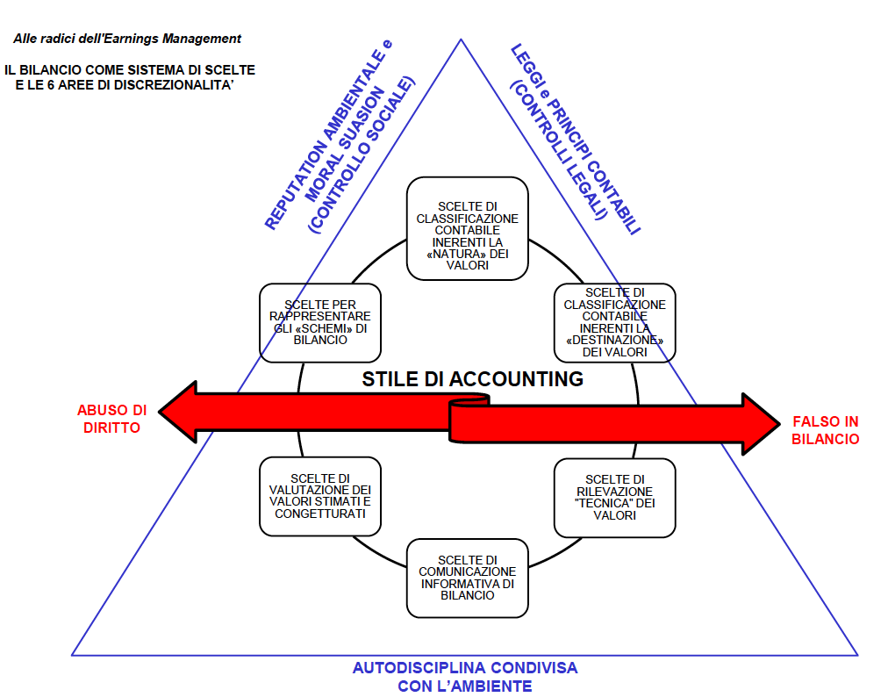

Slide 11
Genere delle politiche di bilancio e possibile coesistenza di più scelte
il «genere» di una politica di bilancio è emblematico dello specifico intento di fondo che essa vuole soddisfare
Il più delle volte un dato obiettivo di EM richiede la compresenza di più generi
p.e., singoli criteri di valutazione impongono precise e specifiche modalità di classificazione e di rappresentazione contabile dei valori, come per le partecipazioni di controllo ex art 2359 cc, per le quali l’OIC 21 detta specifici indirizzi:
“le partecipazioni di controllo e collegamento iscritte nelle immobilizzazioni possono essere valutate, oltre che al costo, con il metodo del patrimonio netto”

Slide 12
Falsità legale ovvero non conformità del bilancio
non sempre una «tipologia» di politica di bilancio comporta la «falsità legale» del bilancio, ma al più la sua «non conformità», nella prospettiva di una rigida «regulatory compliance»
La regulatory compliance o compliance normativa o conformità normativa è la rispondenza a determinate norme, regole o standard
nelle aziende la compliance normativa indica il rispetto di specifiche disposizioni impartite dal legislatore, da autorità di settore, da organismi di certificazione o di regolamentazioni interne alle società stesse
la concezione ragioneristica del falso in bilancio è assai più estesa rispetto a quella del diritto, tanto che un tempo negli studi italiani di ragioneria si distingueva tra «bilanci falsi» e «falso in bilancio»

Slide 13
Politiche di bilancio e loro tratto dominante
politiche “quantitative” delle valutazioni di bilancio
scopo: strumentalizzare la discrezionalità valutativa propria delle stime e delle congetture in modo da manipolare il risultato economico d’esercizio e/o la dimensione del capitale netto
il segno della manipolazione può essere differente secondo lo scopo perseguito:
si minimizzano artatamente gli ammortamenti
di un’entità in perdita, al fine di occultare il risultato negativo d’esercizio
per evidenziare anche redditi non realizzati (si pensi agli emolumenti degli amministratori legati ai risultati)
o, all’opposto, si massimizzano in maniera illogica gli ammortamenti di un’entità “inutile”
al fine di costituire riserve occulte

Slide 14
Politiche di bilancio e loro tratto dominante
politiche “quantitative” delle valutazioni di bilancio
si rideterminano i valori di taluni asset sulla base di fair value “guidati”, aventi il fine di mostrare
un livello di patrimonializzazione inesistente (ad es. per attirare nuovo capitale di rischio e/o per rasserenare i creditori)
o, al contrario, una patrimonializzazione sottostimata (ad es., in prossimità di un MBO - management by objectives: indica la componente variabile annuale della remunerazione conseguibile a fronte del raggiungimento di predefiniti obiettivi aziendali)

Slide 15
Politiche di bilancio e loro tratto dominante
politiche “qualitative” delle rappresentazioni di bilancio
(cd “window-dressing” o “abbellire le vetrine”)
il fine del window-dressing si collega agli effetti che la dimensione “estetica” del bilancio produce sulle decisioni degli stakeholder
queste politiche riguardano la classificazione contabile assegnata ai valori e le modalità formali della loro esposizione nei bilanci. Sono vietati in particolare:
“compensi di partite”
di segno opposto (es. Crediti diversi e Debiti diversi; Banche attive con Banche passive; Interessi attivi con Interessi passivi),
di opposto significato (es. Ricavi di vendita con Perdite su crediti)
“commistioni” di valori di natura eterogenea
tra le Rimanenze finali di prodotti finiti e di semilavorati

Slide 16
Alcuni indici
calcolo dell'Economic Value Added sulla base dei dati di bilancio della società Rossi spa
EVA è un indicatore che consente di calcolare il valore creato dalla società (es. ROSSI Spa)
Per farlo abbiamo bisogno dei dati di bilancio: stato patrimoniale e conto economico relativi all’ultimo esercizio

Slide 17
Attivo dello stato patrimoniale
Terreni 100.000
Fabbricati 400.000
Altre attività immobilizzate 85.000
Attivo fisso 585.000
Magazzino 35.000
Crediti verso clienti 155.000
Altre attività correnti 55.000
Cassa 10.000
Attivo Circolante 255.000
TOTALE ATTIVO 840.000

Slide 18
Passivo dello stato patrimoniale
Capitale sociale 150.000
Utili portati a nuovo 170.000
Utile d’esercizio 90.000
Patrimonio netto 410.000
Debiti finanziari a medio/lungo term. 230.000
Passività consolidate 230.000
Debiti finanziari a breve termine 60.000
Debiti verso fornitori 110.000
Ratei e Risconti 30.000
Passività correnti 200.000
TOTALE PASSIVO 840.000

Slide 19
Conto economico
Ricavi 900.000
Variazione magazzino prodotti finiti 0
Acquisti materie prime - 500.000
Variazione magazzino materie prime 0
Spese amministrative e commerciali - 190.000
Ammortamenti - 15.000
Altre spese - 25.000
Risultato operativo 170.000
Oneri finanziari - 21.000
Proventi finanziari 1.000
Risultato ante imposte 150.000
Imposte (40%) - 60.000
Utile netto 90.000

Slide 20
determinazione del NOPAT
NOPAT (Net Operating Profit After Taxes) = reddito dopo le imposte
Ricavi 900.000
Variazione magazzino prodotti finiti 0
Acquisti materie prime - 500.000
Variazione magazzino materie prime 0
Spese amministrative e commerciali - 190.000
Ammortamenti - 15.000
Altre spese - 25.000
Risultato operativo 170.000
Imposte - 60.000
NOPAT 110.000
Il NOPAT può essere calcolato anche:
Utile netto 90.000
Oneri finanziari 21.000
Proventi finanziari - 1.000
NOPAT 110.000

Slide 21
determinazione del Capitale Investito (CI)
Il Capitale Investito è pari al totale del passivo, al quale devono essere sottratte le passività di tipo non finanziario:
Totale passivo 840.000
Debiti verso fornitori - 110.000
Ratei e risconti - 30.000
Capitale investito 700.000

Slide 22
determinazione del costo medio del capitale
WACC Weighted Average Cost of Capital
Formula per il calcolo del costo medio ponderato del capitale raccolto: è il costo che l'azienda deve sostenere per raccogliere risorse finanziarie presso soci e terzi finanziatori
Il risultato è la media ponderata tra il costo del capitale proprio ed il costo del debito, con "pesi" rappresentati dai mezzi propri e dai debiti finanziari complessivi
WACC = K * [ E / (D + E)] + Y * [ D / (D + E)]
e queste sono le voci
K= costo del capitale proprio
E= patrimonio netto
D= debiti finanziari = debiti fin. a lungo + debiti finanziari a breve
Y= oneri finanziari/debiti finanziari

Slide 23
il costo del capitale proprio (equity)
risulta essere la componente più complessa da calcolare. In altri termini, sono formule matematiche che individuano una % che corrisponde alla remunerazione attesa dal capitale, qualora fosse impiegato in titoli reperibili sul mercato
Le difficoltà nella stima del costo dei mezzi propri risiedono nel fatto che non si tratta di un dato certo (come ad es. gli interessi passivi corrisposti sul debito), ma di un "costo-opportunità" (l'opportunità di investire diversamente)
Si assume di operare in mercati fortemente organizzati, che presentano caratteristiche di liquidità dell'investimento tali da consentire all'investitore la massima diversificazione del portafoglio
In siffatti mercati, gli investitori razionali sono in grado di ottenere un'efficace diversificazione del portafoglio da essi detenuto in modo da neutralizzare una quota-parte del rischio riferibile ai singoli investimenti realizzati

Slide 24
determinazione del costo medio del capitale
WACC Weighted Average Cost of Capital
Nel nostro esempio:
WACC = K * [ E / (D + E)] + Y * [ D / (D + E)]:
K= costo del capitale proprio (ipotizzato al 5%)
E= patrimonio netto = 410.000
D= debiti finanziari = debiti fin. a lungo + debiti finanziari a breve = 290.000
Y= oneri finanziari/debiti finanziari = 21.000/290.000 = 7,24%
WACC = 5% * [ 410.000/(290.000 +410.000)] + 7,24%* [290.000/(290.000 +410.000)]
= 5% * [0,5857] + 7,24* [0,4142]
= 0,0292 + 0,0299 = 0,0591 = 5,91%

Slide 25
Calcolo dell’EVA
Abbiamo ora i dati per calcolare l’EVA (Economic Value Added o valore economico creato dalla società):
EVA = NOPAT – (CI * WACC)
EVA = 110.000 – (700.000 * 5,91%) = 110.000 – 41.370 = 68.630
La società in analisi ha creato un EVA di € 68.630 e quindi ha generato un valore economico

Slide 26
Reddito Operativo
grandezza economica di fondamentale importanza per valutare la bontà delle scelte gestionali dell’impresa
rappresenta quanto in termini economici rende il capitale che è stato investito nell’impresa ed è una grandezza utilizzata per fare comparazioni tra aziende che operano nello stesso settore
anche denominato EBIT (Earnings Before Interests and Taxes, il risultato prima di interessi passivi e tasse)
il reddito operativo è presente nel bilancio, alla riga “differenza tra valore e costi della produzione”, e altro non è che il risultato economico, prima dei costi o proventi finanziari e delle imposte

Slide 27
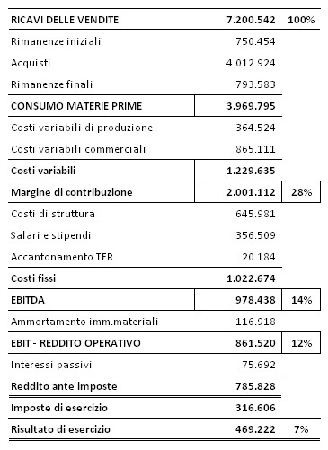
Conto economico riclassificato secondo una logica di controllo di gestione
MdC (Margine di Contribuzione) è la differenza tra il Prezzo (P) di vendita del prodotto, e il suo Costo Variabile Unitario (CVu)
EBITDA (Earnings Before Interest, Taxes, Depreciation and Amortization - utili prima degli interessi, delle imposte, del deprezzamento e degli ammortamenti): indicatore di redditività che evidenzia il reddito di un’azienda basato solo sulla sua gestione operativa, senza considerare gli interessi gestione finanziaria le imposte gestione fiscale il deprezzamento di beni e gli ammortamenti
EBIT: risultato ante oneri finanziari o anche reddito operativo aziendale è l'espressione del risultato aziendale prima delle imposte e degli oneri finanziari. Esprime il reddito che l’azienda è in grado di generare prima della remunerazione del capitale, comprendendo sia il capitale di terzi indebitamento sia il capitale proprio patrimonio netto. Formulazione degli indici di bilancio è utilizzato per ottenere il ROI (return on investment, dato da EBIT : capitale investito netto), espressione della redditività dei capitali complessivamente investiti in azienda, a prescindere dalla loro provenienza

Slide 28
“window-dressing” e ROI
Così, la classificazione sotto la linea del NOPAT degli accantonamenti a fondo rischi su crediti (cioè non a rettifica dei ricavi lordi) comporta un miglioramento del ROI, e dunque genera un giudizio relativamente migliore (o meno negativo) sulle abilità del management
Il ROI (return on investment) misura il rendimento del capitale investito nell’attività operativa: Reddito Operativo / Investimenti Op.vi (CI)

Slide 29
Politiche quali-quantitative delle omissioni di bilancio. Stile di accounting “aggressive”
nei casi aggressive, vi sono le omissioni dei valori che sarebbero invece richiesti dai corretti principi contabili. Es. si omette di
  accendere e di alimentare uno specifico fondo rischi
  iscrivere un rateo passivo
  svalutare delle attività)

Slide 30
Politiche quali-quantitative delle omissioni di bilancio. Stile di accounting “fraud”
Nei casi marcatamente fraud si omette la contabilizzazione dei valori direttamente correlati alle operazioni di scambio monetario
  non di rado al fine di compiere frodi fiscali (es. si omette l'iscrizione di ricavi da vendita poiché non regolarmente fatturati
  ma anche al fine di ingannare i terzi, (es. si omette di svalutare la partecipazione in una società estera, soggetta in loco a procedura concorsuale)

Slide 31
politiche “quali-quantitative” delle fittizietà di bilancio
lo scopo è di alterare il valore del reddito e del patrimonio netto iscrivendo nel bilancio valori per operazioni inesistenti
anche in questo caso le reali modalità attuative possono notevolmente variare secondo lo stile di accounting. Ad es.:
  all’approssimarsi della fine dell’esercizio si iscrivono ricavi per vendite eseguite fittiziamente ed assistite da back covenants (covenant = accordo “per fare dietro-front”) a favore dei clienti
  o per le quali c’è al momento il solo ordinativo a valere per l’esercizio successivo
  neppure eseguite formalmente - fatturazioni a “ghost entities” o a Special Purpose Entities SPE o Special Purpose Vehicles SPV (società appositamente costituite per lo svolgimento di una specifica operazione fittizia o non trasparente)
  si rilevano accantonamenti “gonfiati” al TFR, confidando sul fatto che le verifiche delle ciclo stipendi richiedono un elevato livello di specializzazione dei sindaci e dei revisori

Slide 32
politiche “quali-quantitative” delle distrazioni di bilancio
Tipiche dello stile fraud accounting, consistono
in sovra-fatturazione dei costi
in sotto-fatturazione dei ricavi
nell'iscrizione di costi e investimenti inesistenti (spese per sponsorizzazioni, ricerche di mercato, acquisto di tecnologie), attuate unitamente a politiche di fittizietà, unite spesso a truffa, a appropriazione indebita e frode fiscale, illecita costituzione di capitali all'estero (anche perché non sempre esiste un valore normale di riferimento per gli scambi a cui si fa ricorso)
Tipico delle banche è il caso delle licenze d’uso del software per la sicurezza logica del sistema informatico

Slide 33
politiche “quali-quantitative” delle distrazioni di bilancio
Altro esempio:
- nolo a freddo, che consiste nel fornire un bene senza alcun operatore addetto all'uso (è il tipico caso che si verifica nei cantieri: la ditta A conclude un contratto di nolo a freddo con la ditta B in forza del quale A fornisce a B un escavatore: sarà compito di B trovare qualcuno in grado di far funzionare l'escavatore). Il nolo a caldo, invece, prevede la fornitura di un bene e del personale addetto al suo impiego. In questo caso, il nolo a caldo avrà ad oggetto l'escavatore e l'escavatorista

Slide 34
specie di politiche di bilancio: Bill & Hold
Bill & Hold: vendita con consegna differita (“trattieni”) richiesta dall’acquirente (bill and hold sales)
Il ricavo si rileva al passaggio di proprietà, a condizione che la consegna sia probabile, la merce sia disponibile, identificata e pronta per la consegna all’acquirente e che siano pattuiti ordinari termini di pagamento
Utilizzata anche per politiche fondate su back covenants, con acquirenti/complici “di comodo”

Slide 35
specie di politiche di bilancio: Bill & Hold
Si aumenta fittiziamente il volume delle vendite (incidendo sul NOPAT, sul reddito netto e, conseguentemente anche sul capitale netto) con “fatturazioni pro tempore” in prossimità ella chiusura di esercizio
I beni fittiziamente venduti saranno poi riacquistati nell’esercizio successivo, per essere effettivamente restituiti oppure direttamente “traslati” a acquirenti finali effettivi
Se l’operazione è imponibile ai fini IVA, quale effetto negativo si ha un aumento del debito IVA verso l’Erario
Per tali motivi si cerca di esportare la merce, con non imponibilità ex art. 8 DPR 633/72, se possibile extra-UE a un acquirente fittizio (una SPV/SPE)
tale società funge di fatto da parcheggio temporaneo del magazzino e lucra “in nero” parte della redditività del prodotto, in seguito realmente ceduto come detto all’acquirente finale
Tutto ciò configura anche una frode fiscale per evasione IVA e II.DD, oltre che un delitto di false comunicazioni sociali ex artt 2621 e 2622 cc

Slide 36
Specie di politiche di bilancio: Bill & Hold
Talora la finta cessione riguarda asset patrimoniali. Ad esempio
  si disinvestono titoli per i quali è previsto un forte rialzo al fine di distrarre futuri utili a favore del gruppo di comando, realizzando cd. operazioni “back to back”
  si cedono a una SPE/SPV titoli per un valore superiore a quello (svalutato) di mercato, occultando la perdita relativa

Slide 37
Specie di politiche di bilancio: all-inclusive earnings
È la tecnica “window dressing” per eccellenza, attraverso la quale si perpetra il mascheramento di componenti negativi di reddito dei quali non si vuole dare evidenza nel bilancio
esempi tipici sono
  il compenso orizzontale di partite di costi/ricavi e di attività/passività (es. tra oneri/proventi finanziari e tra c/c attivi e passivi intrattenuti con la medesima banca)
  le commistioni verticali di partite tra valori che hanno natura eterogenea (ratei passivi della gestione industriale appostati dopo il NOPAT tra i ratei passivi della gestione finanziaria, al fine di migliorare il ROI)
Con queste politiche non si altera il reddito netto, bensì si manipolano i redditi intermedi e si depista o disorienta l’analisi di bilancio

Slide 38
all-inclusive earnings – definizioni
Window dressing: abbellimento di portafoglio. Operazione effettuata prima della chiusura dell'esercizio per migliorare artificialmente le posizioni di bilancio. Sono soprattutto i gestori dei fondi che cercano di ritoccare in modo mirato le quotazioni dei titoli azionari (o obbligazionari o di altre attività finanziarie) per presentare una migliore performance del fondo. Le banche cercano di migliorare la situazione reddituale anche ricorrendo a prestiti interbancari alla data di chiusura, in modo da presentare in bilancio una buona disponibilità di risorse liquide
Il Net Operating Profit After Taxes (NOPAT) è il risultato operativo al netto delle imposte e misura il profitto generato dalle attività operative
ROI (return on investment) = Tasso di redditività del capitale investito: risultato operativo / totale impieghi in %. Il ROI prescinde completamente da ogni considerazione di natura finanziaria e fiscale. Esprime pertanto il rendimento dell'investimento effettuato nell'attività tipica dell'azienda

Slide 39
Specie di politiche di bilancio: boiler plate
“rivestimento del boiler” significa impiegare le note e gli allegati al bilancio per
  diffondere/propagare notizie e informazioni non veritiere destinate a tranquillizzare e rassicurare i creditori e i soci di minoranza,
  ovvero ad aumentare l’interesse degli investitori provocando un aumento del valore delle azioni emesse o emittende
nello slang USA “boiler” è l’equivalente in senso figurato del nostro “pacco” o “sola” o “bidone”
Sovente questa politica è dovuta all’interesse personale dei membri del gruppo di comando per i piani di stock option
Oppure essa è associata al prossimo disinvestimento delle azioni proprie in portafoglio
Quasi sempre essa configura il reato di aggiotaggio

Slide 40
Stock option
Le stock options rappresentano una peculiare forma di distribuzione di azioni ai lavoratori
Il datore di lavoro può predisporre dei piani medianti i quali riserva ai dipendenti (ad una determinata categoria o anche a singoli) la facoltà di esercitare una cd. opzione di acquisto di azioni della società ad un prezzo bloccato ed entro una determinata scadenza
In altri termini, il lavoratore ha la possibilità di acquistare dei titoli della società presso la quale è impiegato nel termine determinato dal piano e ad un prezzo fissato al momento dell’offerta, il quale non può essere mutato sino alla scadenza dell’opzione

Slide 41
Specie di politiche di bilancio: channel stuffing
(“Infarcire il canale” di vendita): sono politiche, ad es. diffuse nel mondo dell’editoria, attraverso le quali in chiusura di esercizio si spediscono beni a potenziali consumatori/acquirenti, proponendo forti sconti commerciali e lasciando la facoltà di decidere entro un certo tempo (scadente nell’esercizio successivo) se acquistare i beni o renderli
Nell’intertempo si rilevano indebitamente ricavi di vendita e crediti vs. clienti (la violazione dello IAS18 è evidente)
L’obiettivo è di aumentare il valore del fatturato e di contrarre il valore del magazzino, sovente anche al fine di occultare perdite d’esercizio
Talora questa politica è mascherata da operazioni fittizie di bartering: indica il pagamento, parziale o totale, di una campagna pubblicitaria attraverso i prodotti e i servizi dell’azienda inserzionista. Il termine barter (BARATTO) viene associato anche al format televisivo prodotto da un’impresa a scopi pubblicitari che viene trasmesso da un’emittente televisiva, gratuitamente o dietro compenso ridotto. In tal modo, le emittenti televisive possono procurarsi, con una spesa minima, programmi di intrattenimento già finanziati e realizzati da aggiungere al proprio palinsesto

Slide 42
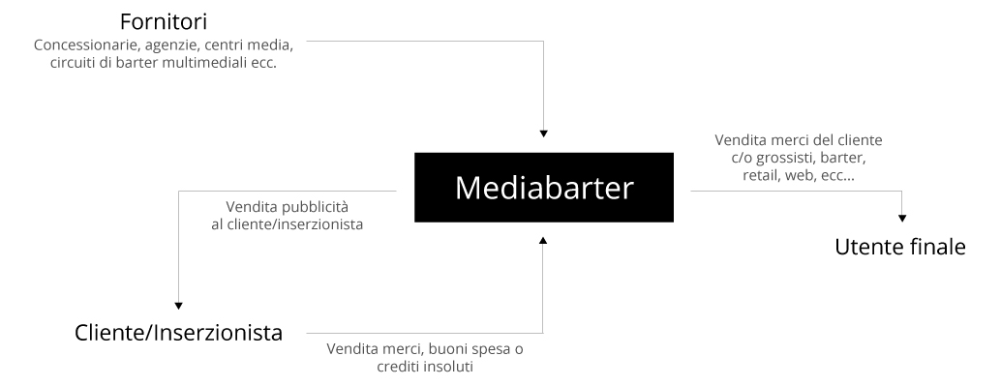

Slide 43
transfer pricing abuse (profit split policies)
Sono politiche di pricing (determinazione dei prezzi di vendita) a cui fa riferimento il Rapporto OCSE (Linee Guida OCSE 2010 sui prezzi di trasferimento per le imprese multinazionali e le amministrazioni fiscali), recepito nel nostro ordinamento con Legge di stabilità 2016 – 208/2015
Le politiche di pricing configurano frode fiscale e danno patrimoniale
si fondano sull’alterazione del valore normale dei beni scambiati
sovente si ha l’impiego di una o più SPV e/o strutture fiduciarie estere
Queste politiche, spesso combinate con quelle di “tax land allocation”, consistono in scambi a triangolo o scambi a catena attraverso cui si distraggono progressivamente i profitti, sottofatturando i ricavi e/o sovrafatturando i costi, così da costituire fondi neri deflessi in uno o più paesi a bassa fiscalità (“profit split”)

Slide 44
MEDIABARTER / CLIENTE
Il cliente/inserzionista acquista da MEDIABARTER la campagna pubblicitaria, dopo averne concordato tutte le specifiche in termini di mezzi e budget, e la paga con una fornitura di merci/servizi/buoni spesa di uguale valore.
MEDIABARTER fattura al cliente il corrispettivo (soggetto ad I.V.A.) della campagna pubblicitaria
IL CLIENTE fattura a MEDIABARTER il corrispettivo della merce (soggetta ad I.V.A.) o dei buoni spesa (fuori campo applicazione IVA secondo il DPR 633/72: Art.2 c.3 lettera a.)
MEDIABARTER E CLIENTE provvedono a compensare in contabilità i reciproci debiti/crediti; a liquidare secondo le modalità definite in contratto eventuali aliquote I.V.A. differenti.
MEDIABARTER provvederà ad immettere sul mercato a propria cura la merce o i buoni spesa ricevuti in pagamento, secondo le modalità definite con il cliente
Le fatture tra inserzionista (merce) e MEDIABARTER (pubblicità) quindi, essendo dello stesso importo si compensano, eliminando qualsiasi flusso di cassa, semplificando le pratiche amministrative, azzerando l’esposizione finanziaria.
MEDIABARTER / FORNITORI
I fornitori di MEDIABARTER sono rappresentati da Concessionarie, Agenzie e da Circuiti di Barter Multilaterale che dispongono di mezzi di comunicazione pubblicitaria al miglior prezzo.
La concessionaria fattura la pubblicità a MEDIABARTER con uno sconto extra.
MEDIABARTER vende la merce a terzi, applicando uno sconto inferiore a quello ottenuto dalla concessionaria.
MEDIABARTER provvede a liquidare la concessionaria secondo le modalità concordate.

Slide 45
Valore normale
In base all’articolo 9 del Testo unico delle imposte sui redditi (Tuir), il valore normale va inteso come il prezzo mediamente praticato per i beni e i servizi della stessa specie o similari, in condizioni di libera concorrenza e al medesimo stadio di commercializzazione.
Il valore normale di una transazione rappresenta quindi il corrispettivo che si sarebbe formato sul libero mercato in una certa transazione tra parti indipendenti
In conformità al principio di libera concorrenza fissato dall’Ocse, il valore normale è il valore cui vanno valorizzati i corrispettivi dei beni o servizi in ipotesi di transazione infragruppo con soggetti non residenti

Slide 46
“cookiejar” accounts/reserves
o reserves smoothing policy (“barattolo di biscotti”): scopo è la costituzione delle riserve occulte nei periodi favorevoli e il loro impiego nei periodi sfavorevoli, per conseguire la perequazione dei redditi e la stabilità di valore delle azioni
Costituzione di riserve occulte (es. nei fondi ammortamento e rischi o nei ratei e risconti, nei “barattoli di biscotti”) e successiva emersione per evidenziare il costante o crescente successo nel tempo dell’attività manageriale
possono avere rilevanza penale (es. aggiottaggio)
incentrate su un impiego a fisarmonica delle valutazioni di bilancio e su un ricorso distorto al principio di competenza economica o alla dicotomia spesare/capitalizzare

Slide 47
“cookiejar” accounts/reserves
l’introduzione del doppio binario ha fatto sì che non sempre esse comportino anche una frode fiscale, così come l’analisi della fiscalità aziendale può essere un utile indicatore della loro presenza (es. quando il valore medio degli oneri tributari netti esposti nel conto economico appare sensibilmente non in linea con il RAI- Reddito ante imposte). Esempi:
assoggetto a un ammortamento eccessivo un cespite ordinariamente impiegato. In questo modo, in caso di eventuale alienazione del bene, si manifesterà una plusvalenza. Tra l’altro ho ricordato indebitamente l’assoggettamento ad imposizione.
Intervengo “a fisarmonica” sulle rimanenze

Slide 48
“Doppio binario”
il rapporto fra frode fiscale e falso in bilancio oggi, dopo le riforme, può essere così delineato. Il testo ante riforma dell’art. 3 del d.lgs. 74/2000 prevedeva come elemento costitutivo indefettibile la falsa rappresentazione contabile, il nuovo stile post d.lgs. n. 158/2015 non lo prevede più, pertanto la frode fiscale può essere commessa anche da chi non è obbligato a tenere le scritture contabili ed è divenuta un reato comune. D’altro canto, la presenza di tale elemento all’interno del testo dell’art 3 vecchia versione consentiva una più facile applicazione dell’art. 15 del codice penale e di sancire quindi il concorso apparente nonché il principio di specialità tra frode fiscale e falso in bilancio realizzato per esclusiva finalità fiscale. Ora il discorso è più complicato in astratto, ma in concreto ad avviso di chi scrive (sulla scorta anche delle considerazioni storiche supra espresse) le conclusioni non cambiano. Infatti, l’eliminazione della locuzione “falsa rappresentazione nelle scritture contabili” ha solo il significato di rendere più ampia la fattispecie di frode fiscale, estendendola anche a soggetti non obbligati alla tenuta di scritture contabili, ma non rende irrilevante il predetto elemento ove sia in concreto il supporto, come elemento interno, della frode fiscale. Se cioè oggi un contribuente pone in essere una frode fiscale (o un altro delitto tributario ad es. dichiarazione infedele ex art. 4 del d.lgs. n. 74/2000) ponendo in essere operazioni simulate ovvero avvalendosi di documenti falsi o di altri comportamenti fraudolenti, e se ciò lo fa mediante un falso in bilancio (cosi come ora modificato dalla legge n. 69/2015) per esclusive finalità fiscali, si applicherà sempre l’art. 15 del c.p. e quindi solo la frode fiscale. Depone in tal senso anche l’elemento soggettivo della frode fiscale (“al fine di evadere le imposte”) che rappresenta una species del genus dell’elemento soggettivo del falso in bilancio (“al fine di conseguire per sé o altri un ingiusto profitto”). Al di fuori dell’ipotesi in cui le false comunicazioni sociali siano state poste in essere per un’esclusiva finalità fiscale, si applicheranno sia il delitto di falso in bilancio sia il delitto tributario, in virtù dell’art. 81 del codice penale. http://www.businessandtax.it/art_pdf/Articolo%20VD.pdf

Slide 49
abuse of impairment
Politica fondata sulla rilevazione di svalutazioni fittizie degli asset e/o di rivalutazioni fittizie del passivo, ad es. iscrivendo fondi rischi gonfiati
può comunque rientrare tra le “cookie jar”
il più delle volte essa serve per “sgonfiare” il reddito e/o il patrimonio netto con un deprezzamento delle azioni che favorisca i MBO o che faciliti taluni operatori nelle scalate fintamente ostili o nelle cessioni mascherati da fusioni
Il mancato eventuale ripristino del valore di attività patrimoniali in precedenza svalutate, in violazione della prescrizione del 2426, rientra in questa fattispecie

Slide 50
extreme fair value
è il contrario dell’abuse of impairment ed è il ricorso a perizie e pareri professionali compiacenti per fare lievitare artatamente il valore degli asset e del patrimonio netto
almeno per gli IAS adopter, nei casi più gravi si accompagna alla distrazione del capitale netto, poiché si opera l’assegnazione ai soci degli utili portati a nuovo via via che si realizzano le riserve indisponibili da fair value
talora questa politica di bilancio si attua con il ricorso scorretto all’obbligo di deroga ex art. 2423 n.5

Slide 51
foreign currency translation (Conversione valuta estera)
Sono politiche per lo più impiegate a livello di bilancio consolidato (e/o in presenza di SOE multi-currency) per ottimizzare gli effetti delle variazioni nei cambi rispetto al maggiore o minore reddito che si vuole evidenziare
(Multi currency: servizio finanziario di pagamento; SOE: Sales Order Entry – sistemi di inserimento degli ordini di vendita)
l’attuale versione dello IAS21 ne limita fortemente l’impiego

Slide 52
dirty damage e dirty surplus (o dirty accounts - “conti sporchi”)
la fattispecie più classica di fronte contabile, consiste
a) nel contabilizzare operazioni inesistenti o fittizie allo scopo di creare i costi con cui distrarre risorse finanziarie (dirty damage): simulazione di arbitrati soccombenti con controparti estero-residenti, spesso SPV in forma di ghost-entity, o perdita di cespiti non assicurati, in realtà rivenduti in nero (furto di un autoarticolato e delle merci trasportate in un paese a bassa legalità)
b) nell’evidenziare ricavi e risorse finanziarie con cui occultare crack finanziari (dirty surplus): si contabilizzano vendite fittizie ed asset o fondi liquidi inesistenti, che magari figurano depositati presso banche “esotiche” appositamente costituite con poche centinaia di dollari in taluni paesi off-shore dalla dubbia normativa regolatrice la materia
Altro caso sono i “factoring multi-level” con finanziarie extra-UE
nelle situazioni più gravi si utilizzano le “cartiere”, società effimere amministrate da “teste di legno” che emettono fatture di vendita per operazioni inesistenti (frodi IVA carosello)

Slide 53
Tipologia di frode IVA
Frode carosello
L’operatore 2, prestanome, effettua un acquisto dall’operatore 1, comunitario, senza addebito dell’IVA. A questo punto l’operatore 2 vende la merce all’operatore 3, un soggetto italiano, senza versare l’IVA. L’operatore 3, soggetto che ha organizzato la frode e principale beneficiario, detrae l’IVA sull’acquisto effettuato dall’operatore 2 e fattura al consumatore finale un imponibile concorrenziale, in modo sleale, reso possibile dal mancato versamento dell’IVA da parte dell’operatore 2 prestanome.

Slide 54
buy&sell (loss improvement- miglioramento della perdita)
Politica opposta a quella «bill and hold» (che era la vendita con consegna differita): consiste nell’effettuare acquisti e rivendite a tempo (forward contracts) in prossimità del termine dell’esercizio, comprando al prezzo X e rivendendo subito al prezzo X meno “n”, ove
il fornitore è solitamente una società intra UE in perdita oppure residente in un paese a bassa fiscalità o anche a bassa legalità, ove risulta possibile che il fornitore contabilizzi il finto ricavo come un’esportazione temporanea in c/tentata vendita
il cliente è di solito una SPV estero-residente
Di solito restano aperte le posizioni a debito e a credito e non si hanno movimenti reali di moneta
nell’esercizio successivo l’operazione viene “smontata a gambero”, annullandone gli effetti
richiede una ricorso articolato ai back covenants (accordi finalizzati al loro annullamento) e può essere funzionale alle smoothing policyies (politiche di livellamento dei prezzi), ma di solito l’intento reale è la frode fiscale

Slide 55
buy&sell (liabilities improvement-miglioramento dei debiti)
è analoga alla precedente politica (vendite e acquisti “a tempo”), ma è caratterizzata dalla presenza di effettivi movimenti di moneta
oltre alla frode fiscale, lo scopo è quello di distrarre “temporaneamente” una certa quantità di liquidità per effettuare operazioni coperte, la cui redditività va poi a costituire fondi neri

Slide 56
off-balance-sheet transactions
(lenzuolo per operazioni “fuori bilancio”
sono “operazioni coperte” effettuate con fondi neri accumulati o derivanti dall’impiego di linee di credito ottenute a fronte di garanzie prestate e non registrate
Possono consistere di veri e propri investimenti fissi “sommersi” anche di notevole valore (ad es. in cd. “ghost equity holding” - equity = capitale proprio), oppure di operazioni illegali o che comunque non si vuole dichiarare, quali tipicamente le dazioni in danaro a esponenti politici, personale delle PA, responsabili degli acquisti nelle aziende clienti, dirigenti e funzionari di banca, etc.
Talvolta sono attuate anche per acquistare in modo occulto azioni proprie oltre i limiti consentiti dalla legge, per aggirare i limiti legali delle partecipazioni incrociate, per evitare l’obbligo di OPA, etc.
Il più delle volte sono realizzate “estero su estero” fruendo di formidabili e plurime schermature fiduciarie (cd «trustee-chains»)

Slide 57
ipr&d (in-process r&d)
investimento (o disinvestimento) di “intangible in corso di produzione”
attengono perlopiù all’acquisto di progetti già avviati di ricerca e sviluppo, particolarmente nei settori cd. high-tech (farmaceutico, informatico, etc.)
La labilità del valore in generale – ed in particolare al momento dell’acquisto, ove può essere facilmente alterato lo “stato di avanzamento” del progetto - fa sì che queste politiche siano impiegate al duplice fine di costituire fondi neri e di perpetrare frodi fiscali, considerato che è assai difficile stabilire in questi casi un “valore normale” degli scambi
In tempi più recenti, queste politiche paiono applicate anche nel campo della moda (acquisti di collezioni sartoriali in corso di progettazione) e della cinematografia (acquisti di produzioni cinematografiche in corso di ripresa)

Slide 58
in-substance defeasance
(“annullamento occulto della solidità patrimoniale”)
Il caso Enron docet: si tratta di politiche consistenti nell’indebitamento reale dell’entità interponendo una SPE - Special Purpose Entity (la quale assume la titolarità formale del debito) a fronte di garanzie reali rilasciate dall’entità al creditore e non segnalate nelle note al bilancio
Finanziatore SPE (estero) nostra società
garanzie

Slide 59
big bath write-off
(“svalutazioni in seguito a un grande bagno”)
Write-off: azzeramento. Write-down: svalutazione parziale del valore dell’attività
Ci si riferisce a queste politiche quando – essendovi già consistenti perdite pregresse in aziende in crisi conclamata – si decide di dare il “colpo di grazia” all’entità per azzerare in maniera radicale la situazione – ad es. ottenendo un’amministrazione giudiziale – e così iniziare un processo di risanamento
Registi di tale politica sono ovviamente i nuovi manager chiamati in sostituzione di quelli alla cui gestione si attribuiscono le perdite pregresse ed i presupposti delle svalutazioni che si invocano come dovute
In altri termini i nuovi manager svalutano oltre il consentito
il nuovo non sempre è necessariamente meglio del vecchio …

Slide 60
cash on hand enhancement (“accrescimento della liquidità”)
(“abbellimento” con denaro reale): politiche realizzate attraverso operazioni di “fund lease” (affitto di fondi liquidi o di strumenti finanziari rappresentativi della liquidità), talora diluite attraverso una SPV, ove il locatore è solitamente residente in un paese offshore
operazioni estremamente rischiose ed onerose, il cui costo richiede la disponibilità di fondi neri. Ovviamente l’entità non dichiara che la liquidità di cui apparentemente è titolare non soltanto non è di sua proprietà, ma neppure ne può disporre (è depositata su cd “blocked accounts” intestati fittiziamente all’entità con la complicità della banca agente del locatore)
Lo scopo è quello di aumentare fittiziamente in misura notevole il proprio patrimonio netto millantando l’ingresso di nuovi soci “stranieri”, per migliorare il proprio rating e/o essere ammessi a partecipare a gare per grandi appalti e/o accedere a dati finanziamenti pubblici o – ancora – per ripianare contabilmente le perdite pregresse.
La rischiosità (e l’illegalità) di queste operazioni è ricollegata al fatto che i locatori dei fondi sono spesso i terminali di organizzazioni criminali dedite al riciclaggio internazionale, e che i “conti bloccati” possono essere estinti in ogni momento dall’effettivo disponente, e quindi debbono essere sostituiti con altri: il che – anche considerate le lettere di manleva richieste quando si attiva l’operazione - fa correre il rischio di essere ricattabili a vita …
Al di là delle gravissime valenze penali, si tratta di politiche esiziali per chi le pone in atto

Slide 61
tax (land/timing) allocation
Si tratta di politiche che sovente «appaiono» perfettamente legali. Il caso
“timing allocation” (tempismo nell’allocazione) è – almeno nell’ipotesi della liceità - quello della tipica ottimizzazione fiscale, sfruttando a proprio vantaggio le disposizioni delle norme tributarie e dei trattati internazionali
“land allocation” è invece tipico dei gruppi internazionali e consiste nel convogliare per quanto possibile la fiscalità nel paese avente la normativa più vantaggiosa (es. FCA, Google, etc). Sovente queste politiche consistono in realtà di una cd «esterovestizione»

Slide 62
information overstating
Una tecnica neppure troppo sottile per disinformare è di … informare troppo o di enfatizzare eccessivamente talune informazioni anziché altre, spostando l’attenzione del fruitore dei bilanci su aspetti lontani dall’informazione che si vuole sottacere o edulcorare
Questa politica è infatti tipicamente realizzata nell’ambito delle note al bilancio e del “bilancio evento” a cui si dedicano gli esperti di “Impact Management”

Slide 63
alterazione infragruppo del patrimonio netto
Sono politiche che sfruttano lacune delle norme, particolarmente con riguardo agli «strumenti ibridi» impiegati per aggirare le norme sulle partecipazioni reciproche
strumenti come le azioni di risparmio o le obbligazioni convertibili o a conversione obbligatoria non sono, infatti, pienamente inquadrabili come “equity” (inteso come capitale di rischio) o come “debt” (inteso come capitale di debito), ma si pongono in una indeterminata e mobile terra di confine
Fra i pericoli degli strumenti ibridi di capitale il maggiore, infatti, è proprio in questa possibilità di rapida trasformazione di un titolo da capitale debito in capitale di rischio con le immaginabili conseguenze in caso di calo dei mercati azionari

Slide 64
catena delle azioni proprie reciproche
Tipica nel mondo delle società quotate, questa politica consiste ora nel back covenant con soggetti terzi (“prestanome”) ora nell’attivazione di ghost entities estero-residenti al fine di violare i limiti legali delle azioni proprie in portafogli
Nella sua versione più raffinata, la tecnica si fonda sull’accordo di partecipazioni reciproche diluite/mascherate fra gruppi economici “credibili”, a fronte delle quali vi sono back covenants che di fatto attestano il controllo dell’entità sulle proprie azioni
Fra i pericoli degli strumenti ibridi di capitale, il maggiore è nella possibilità di rapida trasformazione di un titolo da capitale debito in capitale di rischio con le immaginabili conseguenze in caso di calo dei mercati azionari

Slide 65
Gli effetti distorsivi della reciprocità
la creazione di partecipazioni incrociate “costituisce uno degli strumenti più pericolosi per l’integrità del capitale sociale”
La pericolosità degli incroci azionari è ascrivibile al fatto che per mezzo di essi si verifica un fenomeno, comunemente definito “annacquamento del capitale”, che comporta una diminuzione risorse economiche della società, non conoscibile dai terzi perché occultata proprio attraverso la partecipazione reciproca

Slide 66
Duplicazione dei patrimoni
Si ipotizzi che vi siano due società Alfa e Beta, ciascuna con un capitale di mille euro, suddiviso in cento azioni, e con un patrimonio di uguale ammontare
Se Alfa acquista 1/10 delle azioni di B, si verifica ciò che viene definito “duplicazione” dei patrimoni, ossia il fatto che azioni diverse siano rappresentative dei medesimi beni reali
Tale fenomeno si verifica ogni qual volta una società sostituisca le proprie attività patrimoniali con azioni di altra società; nell’esempio fatto ogni azione di Alfa rappresenta per 9/10 i beni della stessa Alfa, e per 1/10 azioni di Beta, rappresentative di beni reali
Di riflesso, le azioni di Alfa rappresentano in parte qua il valore dei beni costituenti il capitale di B

Slide 67
Annacquamento del capitale
Nel momenti in cui anche Beta acquista 1/10 delle azioni di Alfa, si esce dal campo della duplicazione, e si verifica l’annacquamento: ogni azione di Alfa rappresenta per 9/10 beni reali e per 1/10 azioni di Beta, le quali a loro volta rappresentano per 1/10 azioni di Alfa stessa
A seguito dell’incrocio le azioni di Alfa finiscono per rappresentare sé stesse nella misura di 1/10 per 1/10 vale a dire 1/100
L’annacquamento si verifica pertanto in conseguenza del fatto che una società, attraverso l’incrocio, giunge a possedere azioni in cui è rappresentata essa stessa e diviene, paradossalmente, socia di sé stessa
in caso di partecipazione reciproca, si determina l’eliminazione di una parte corrispondente dei capitali delle due società nonostante entrambi continuino a figurare come integralmente sottoscritti

Slide 68
Reciprocità integrale
Se, per assurdo, Alfa investisse tutto il proprio patrimonio in azioni di Beta e questa a sua volta facesse lo stesso con azioni di Alfa, al termine dell’operazione i loro capitali sarebbero completamente annacquati
il capitale di Alfa sarebbe composto di azioni di Beta per il valore di un milione e quello di Beta sarebbe composto di azioni di Alfa per il medesimo valore
nei patrimoni delle due società non vi sarebbe però alcun bene reale, atteso che le azioni si rappresenterebbero reciprocamente e finirebbero per essere, come si suole dire, “carta contro carta”
l’ipotesi del controllo reciproco è impraticabile sul piano giuridico (l’art. 2359bis limita al 10% l’acquisto di azioni della controllante da parte della controllata)

Slide 69
Propagazione delle perdite
Oltre a generare l’annacquamento del capitale, l’incrocio di partecipazione condiziona in qualche misura tutta l’attività economica della società, dando vita in particolare ad un pericoloso meccanismo di propagazione delle perdite, che possono apparire sottostimate nei bilanci
Ora, la perdita di risorse economiche costituisce elemento fisiologico, seppure sfavorevole, nella vita di una società, quando possa ascriversi al normale rischio d’impresa; pertanto se la società Alfa partecipa ad 1/4 della società Beta e questa, a causa di una sfortunata iniziativa commerciale, subisce una perdita di 1.000 €, la perdita di 250 € subita da Alfa in forza della sua partecipazione può considerarsi insita nel rischio connesso con l’investimento nell’attività di un terzo
la legge non pretende che ogni iniziativa economica delle società abbia esito favorevole: l’attività sociale per sua natura è caratterizzata dal c.d. rischio d’impresa
La perdita stessa diventa fenomeno patologico ove si produca solo e soltanto a causa dell’esistenza di un incrocio azionario: se Beta fosse socia di Alfa per 1/2 del capitale, la perdita di 250 subita da Alfa ”tornerebbe” verso Beta nella misura della sua partecipazione (1/2 quindi 125 €), per poi propagarsi nuovamente verso A nella misura di 1/4 del suo nuovo ammontare. Questa sorta di moto circolare proseguirà all’infinito fino all’azzeramento della perdita stessa. Quindi la perdita complessiva subita dalla società sarà superiore ai 1000 € iniziali -ascrivibili al rischio d’impresa- e comprenderà la somma di tutte le perdite propagatesi successivamente, dovute esclusivamente alla reciprocità. Ma nulla di tutto ciò emergerà dai bilanci

Slide 70
Impiego degli utili in partecipazioni
Annacquamento del capitale e propagazione a catena delle perdite sono gli effetti patrimoniali distorsivi degli incroci
negli esempi fatti, si è dato per assunto che capitale e patrimonio sociale fossero di uguale ammontare, mentre nella realtà ciò accade raramente: capitale e patrimonio sono grandezze differenziate, sia per composizione che per le finalità assolte: il primo è un’entità “statica”, espressione contabile dei conferimenti iniziali, mentre il patrimonio è un’entità “dinamica”, frutto della concreta attività di gestione dell’impresa
Se quindi le partecipazioni vengono acquisite impiegando utili esistenti senza intaccare i beni che stanno a copertura del capitale (senza cioè “investire il capitale”, come alcuni impropriamente sostengono), l’annacquamento si ripercuoterà su detti utili, lasciando impregiudicato il capitale stesso

Slide 71
patrimonio netto effettivo allocato nel passivo
Politica diffusa tra le società di capitali, con cui si fanno rientrare fondi neri di cui si necessita per la gestione “ufficiale”
realizzata perlopiù con l’emissione di obbligazioni al portatore convertibili in azioni, al cui collocamento provvedono una o più banche/fiduciarie incaricate, sovente estero-residenti
il controvalore del collocamento sono spesso «fondi neri» accumulati in precedenza
le cedole pagate e l’eventuale disaggio dell’emissione obbligazionaria sono redditi d’esercizio sottratti alla potestà assembleare

Slide 72
patrimonio netto effettivo allocato nel passivo
a monte del rientro “occulto” c’è evasione fiscale e riciclaggio/autoriciclaggio
Il rimborso del capitale o la conversione in azioni a favore di soggetti esteri reiterano l’illecita costituzione di capitali all’estero
Art. 12, comma 2 dl 78/2009: gli investimenti e le attività di natura finanziaria detenute negli Stati o territori a regime fiscale privilegiato …, in violazione degli obblighi di dichiarazione (valutaria), ai soli fini fiscali si presumono costituite, salva la prova contraria, mediante redditi sottratti a tassazione
La scarsa regolamentazione concernente il trattamento contabile degli strumenti finanziari ibridi favorisce in maniera notevole questa specie di politiche

Slide 73
abuse of immaterial relevance rule
L’«Immaterial Relevance Rule» è previsto dal 2016 anche in Italia (2423 n.4): non occorre rispettare gli obblighi in tema di rilevazione, valutazione, presentazione e informativa quando la loro osservanza abbia effetti irrilevanti al fine di dare una rappresentazione veritiera e corretta
In particolare nelle società non quotate e in quelle ove il controllo interno è di fatto blando o acquiescente, il ricorso distorto e strumentale a questa facoltà, che nulla ha a che vedere con l’obbligo della deroga ex art. 2423 n.5, può servire ai più disparati scopi
  non considerare perdite manifestatesi dopo la chiusura dell’esercizio
  non iscrivere definiti fondi rischi (es. fondo rischi ambientali)
  tralasciare l’iscrizione di fondi spese future concernenti impegni già assunti dall’impresa (es. fondo ripristino ambientale)
  disapplicare l’obbligo dell’amortized cost per la valutazione di titoli, debiti e crediti

Slide 74
obbligo dell’amortized cost
Dal bilancio 2016 vige il criterio del COSTO AMMORTIZZATO, per la valutazione dei crediti, dei debiti e dei titoli, con rinvio alle disposizioni dei principi contabili internazionali per la definizione di tale criterio
Sono obbligate all’applicazione del criterio le società di medie e grandi dimensioni.
Il principio contabile internazionale (IAS) 39 definisce il costo ammortizzato come il valore a cui un attività o passività finanziaria è iscritta inizialmente, al netto dei rimborsi di capitale, rettificato in aumento o in diminuzione, all’ammortamento complessivo determinato utilizzando il criterio dell’interesse effettivo, su qualsiasi differenza tra il valore iniziale e quello a scadenza, ed eventualmente rettificato in diminuzione

Slide 75
obbligo dell’amortized cost
Costo ammortizzato: valore iniziale – quote rimborsate +/ – ammortamento complessivo delle differenze tra valore iniziale e valore a scadenza al netto delle svalutazioni
Per calcolare il costo ammortizzato di un’attività o passività finanziaria e per imputare all’esercizio di competenza gli interessi attivi o passivi si utilizza il metodo del tasso di interesse effettivo, che è quel tasso di interesse che raccorda esattamente il valore contabile agli incassi o pagamenti futuri lungo la vita dello strumento finanziario
Il calcolo comprende tutte le commissioni ed i margini pagati o ricevuti che sono parte integrante del tasso d’interesse, i costi di transazione e tutti gli altri premi o sconti. Facciamo un esempio … ?

Slide 76
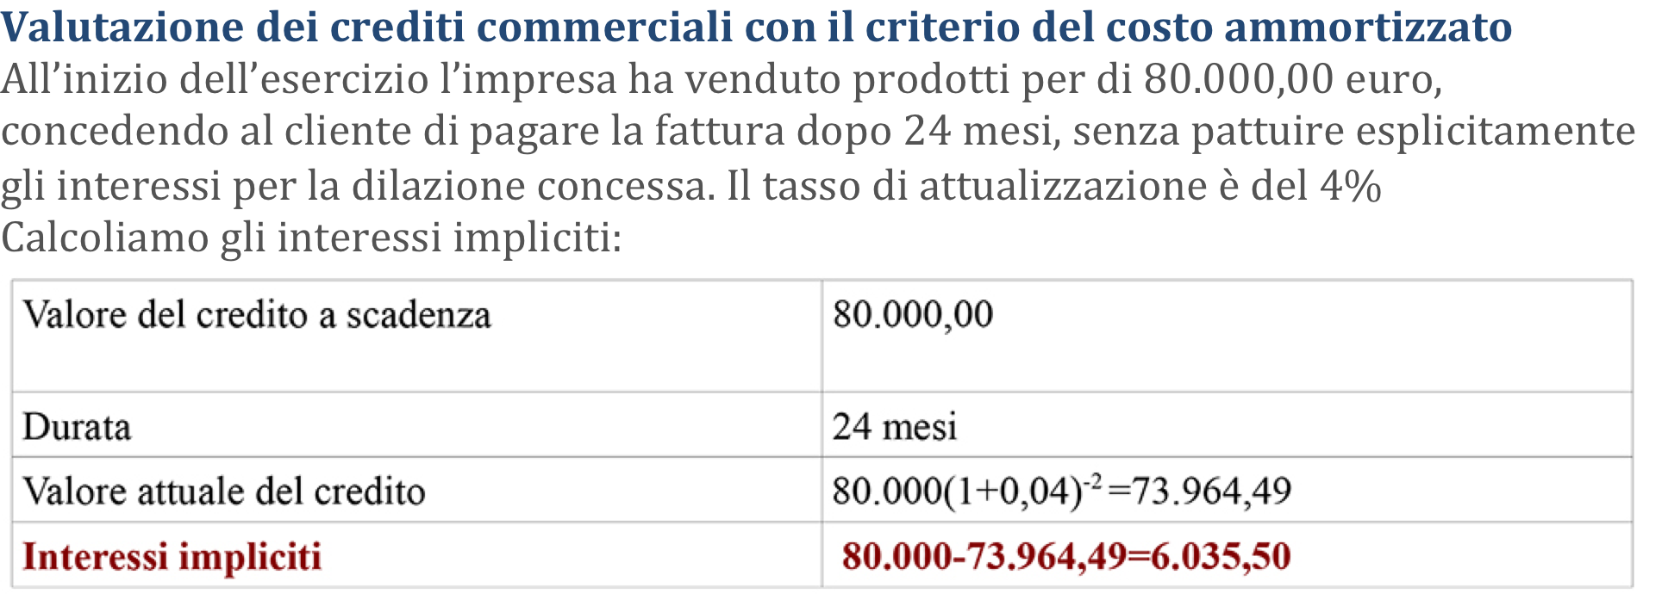
Esempio di amortized cost

Slide 77
Esempio di amortized cost
Gli interessi impliciti costituiscono un costo da ammortizzare, ossia da ripartire in base al tempo
In realtà l’espressione “costo da ammortizzare” è impropria, in quanto dal lato del venditore si dovrebbe parlare di “ricavo da ammortizzare”
La suddivisione degli interessi nei 2 anni è:
Interessi di competenza dell’esercizio n =
73.964,49 x 4%= 2.958,57
Interessi di competenza esercizio n+1 = 6035,50-2958,57=3.076,92
Serve una registrazione in Partita Doppia

Slide 78
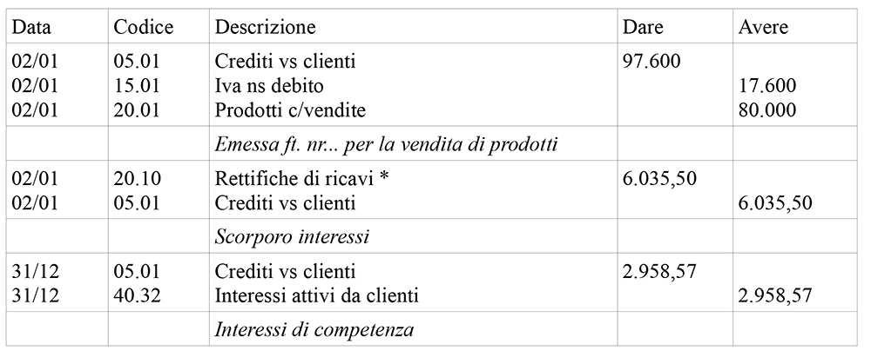
* il conto rettifiche di ricavi è di natura economica e si porta in detrazione della voce ricavi di vendita. Nell’esercizio n+1 il credito giunge a scadenza e si riscuotono 97.600 euro di cui 3.076,92 di interessi attivi di competenza dell’esercizio n+1

Slide 79
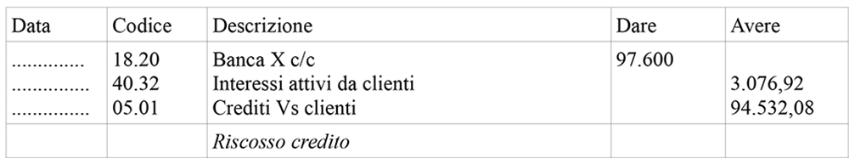
Momento di riscossione del credito

